Slide 1
ASSEMBLÉE PUBLIQUE DE CONSULTATION
29 mai 2024
Salle du Pavillon de l’Île
480, boulevard D’Youville

Slide 2
01.
Modification du règlement de zonage visant à permettre les remises de jardin pour certains usages
Z-3001-128-24
02.
Modification du règlement de zonage visant à permettre des usages dans la zone P-800 dans le secteur de l’île Saint-Bernard
Z-3001-129-24
ORDRE DU JOUR

Slide 3
Modification du règlement de zonage visant à permettre les remises de jardin pour certains usages
Z-3001-128-24

Slide 4
EXPLICATIF DES MODIFICATIONS APPORTÉES
Le présent projet de règlement vise à permettre les remises de jardin pour les groupes d’usage « Commerce » et « Communautaire ».
La réglementation actuelle permet les remises de jardin pour le groupe d’usage « Habitation » seulement, en cour latérale et arrière.
Ce projet de règlement fait suite à des demandes de centres de la petite enfance (CPE), d’écoles et de commerces, puisque de l’espace de rangement extérieur leur est nécessaire pour ranger des jouets, des articles de sports ou d’autres objets.
Ce projet de règlement vise l’ensemble de la Ville.
Remises de jardin

Slide 5
MODIFICATIONS APPORTÉES
Ajouts au tableau 5.3-A - Grille des usages accessoires autorisés dans les cours
Ajouts des groupes d’usage « Commerce » et « Communautaire » pour l’usage accessoire « Remise de jardin »

Slide 6
MODIFICATIONS APPORTÉES
Ajouts de l’article 5.3.41.3 – Dispositions spécifiques applicables à une remise de jardin détachée pour les groupes d’usages « Commerce » et « Communautaire ».
Dispositions spécifiques
Localisation | Cour arrière et latérale Pour les terrains d’angle ou transversal, une remise à jardin est autorisée en cour avant, à l’arrière du prolongement du mur de façade principale du bâtiment principal.
Nombre | 1 remise de jardin par terrain
Superficie maximale | Terrain ayant une superficie égale ou inférieure à 464 m² : 16 m² Terrain ayant une superficie supérieure à 464 m² : 20 m²
Hauteur maximale | 3 m
Distance minimale | 1 m d’une ligne de terrain La distance minimale de l’extrémité du toit par rapport à toute ligne de terrain = 0,45 m pour un bâtiment de structure isolée 1 m d’un bâtiment principal
Type de toit | Toit plat ou à versant(s) autorisé
Remise à jardin préfabriquée | Remise de jardin préfabriquée en plastique ou métal prohibée

Slide 7
DEMANDE DE PARTICIPATION RÉFÉRENDAIRE
Pour permettre une demande de tenue de registre, un minimum de 12 personnes provenant d’une même zone, située sur le territoire de la Ville, doit faire une demande de participation.
Lors de la tenue du registre, le nombre de personnes habiles à voter nécessaires pour l’ensemble de la Ville afin de permettre la tenue d’un scrutin référendaire est de 3 706 signatures.

Slide 8
Modification du règlement visant à permettre des usages dans la zone P-800 dans le secteur de l’île Saint-Bernard
Z-3001-129-24

Slide 9
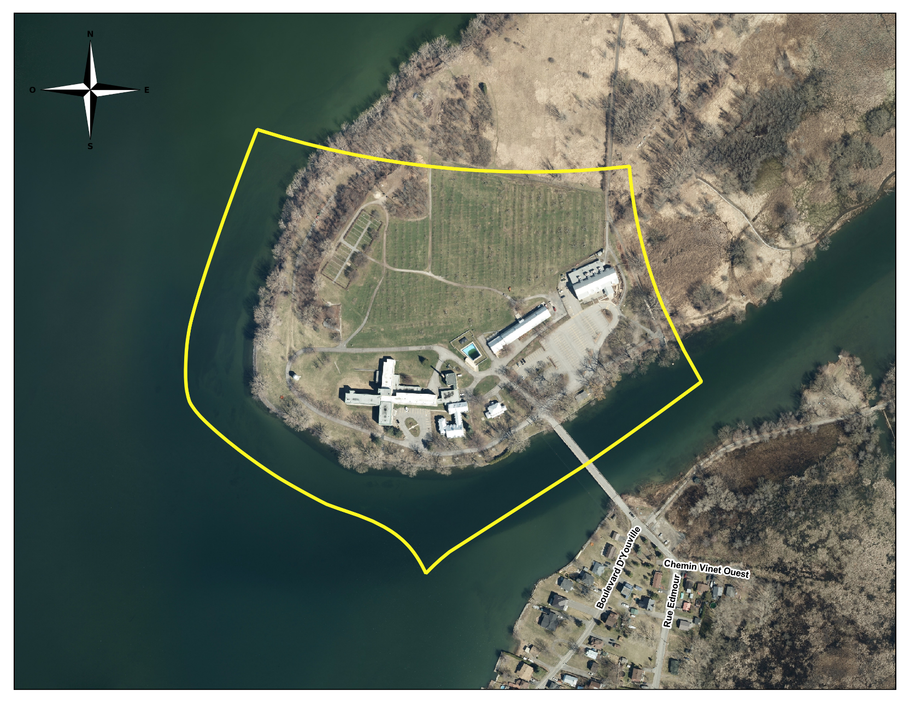
SECTEUR DE L’ÎLE SAINT-BERNARD
ZONE P-800
P-800

Slide 10
EXPLICATIF DES MODIFICATIONS APPORTÉES
Ce projet de règlement vise à permettre plusieurs nouveaux usages dans la zone P-800.
Le Centre multifonctionnel Horizon s’installera dans une portion du Manoir D’Youville. Plusieurs services seront offerts pour les personnes ayant des handicaps physiques et mentaux (usage : 6539 Autres centres de services sociaux).
Aussi, il a été constaté que plusieurs autres usages sont exercés sur le tertre sans toutefois être autorisés à la règlementation en vigueur. Ce projet de règlement vise à régulariser le tout.

Slide 11
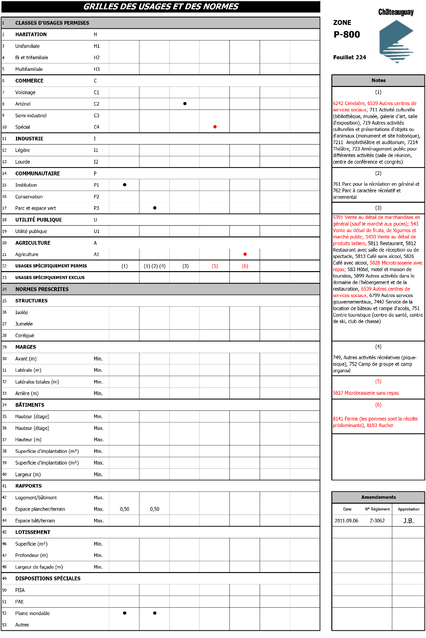
MODIFICATIONS APPORTÉES
Ajout à la grille des usages et des normes P-800
Permettre les usages suivants :
5391 Vente au détail de marchandises en général (sauf le marché aux puces);
543 Vente au détail de fruits, de légumes et marché public;
5450 Vente au détail de produits laitiers;
5827 Microbrasserie sans repas;
5828 Microbrasserie avec repas;
6242 Cimetière;
6539 Autres centres de services sociaux;
7499 Autres activités récréatives;
8141 Ferme (les pommes sont la récolte prédominante);
8193 Rucher.

Slide 12
DEMANDE DE PARTICIPATION RÉFÉRENDAIRE
Un minimum de 12 personnes provenant d’une même zone, visée ou contiguë, doit faire une demande de participation à un référendum, afin qu’un registre soit ouvert.
Lors de la tenue du registre, le nombre de personnes habiles à voter est établi selon le calcul suivant :
Calcul
25 personnes habiles à voter ou moins :
Un nombre équivalent à 50 % du nombre de personnes habiles à voter, arrondi à l’unité supérieure :
Pour 16 personnes : 50 % x 16 = 8
Résultat = 8 signatures requises
Plus de 25 personnes habiles à voter :
(nb de personnes habiles à voter – 25) x 10 % + 13 = X
Pour 100 personnes : (100-25) x 10 % + 13 = 20,5.
Résultat = 21 signatures requises

Slide 13
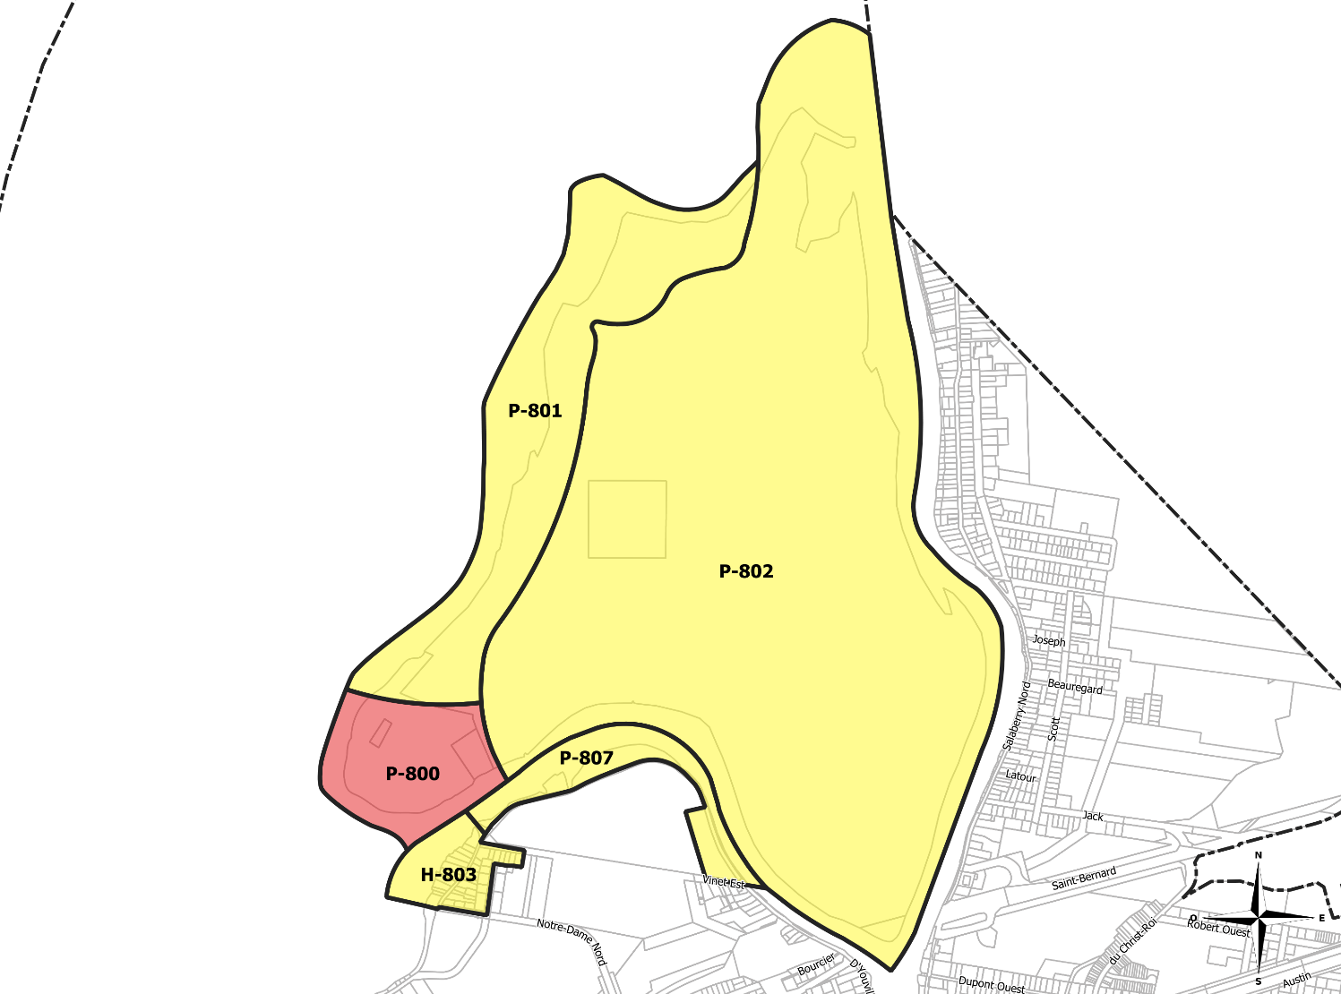
ZONES VISÉES ET ZONES CONTIGUËS

Slide 14
CALENDRIER D’ADOPTION
Z-3001-128-24
Z-3001-129-24
ÉTAPES | DATES
Premier projet de règlement | 13 mai 2024
Assemblée publique | 29 mai 2024
Second projet de règlement | 10 juin 2024
Adoption (Ville) | 2 juillet 2024
Adoption finale (MRC) | 28 août 2024
Entrée en vigueur | Début septembre 2024

Slide 15
QUESTIONS ?

Slide 16
MERCI !

